Slide 1
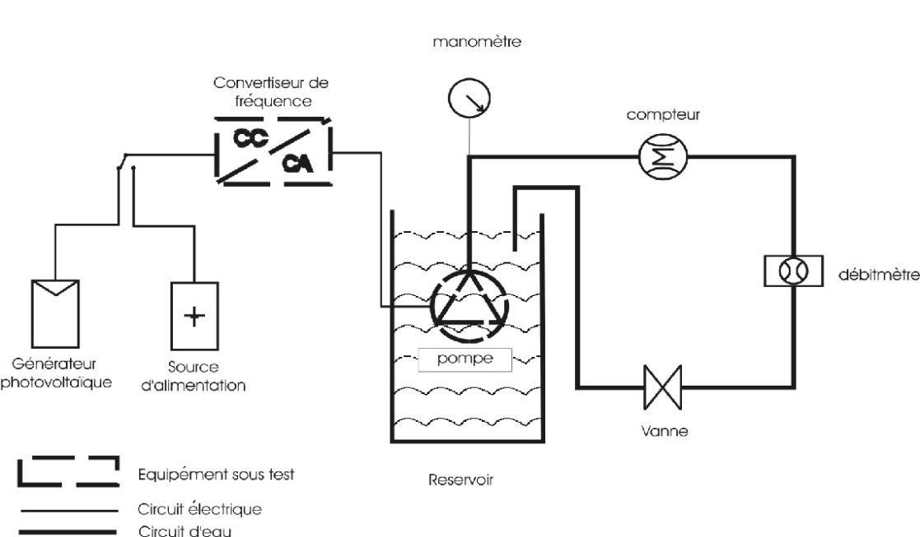
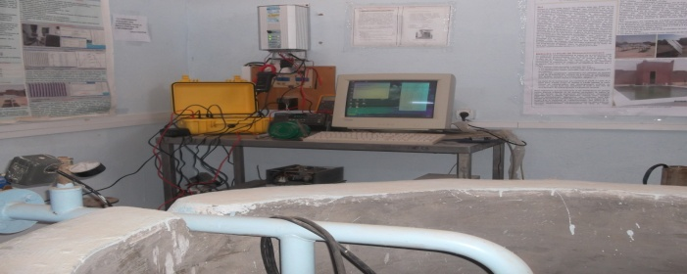
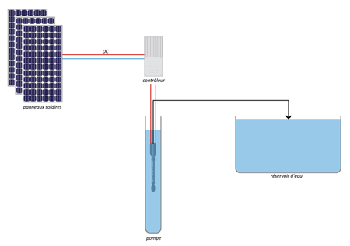
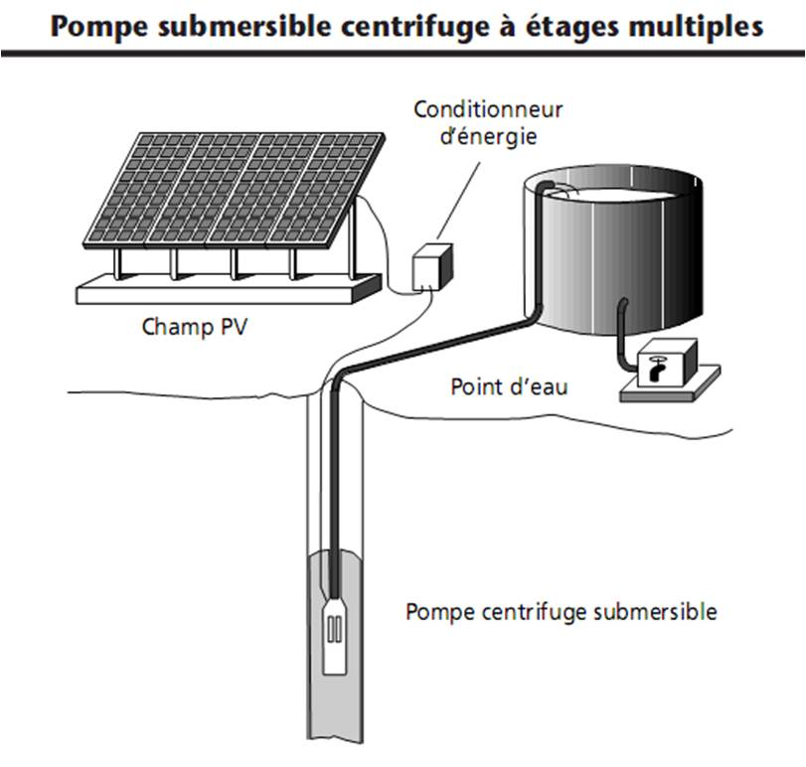
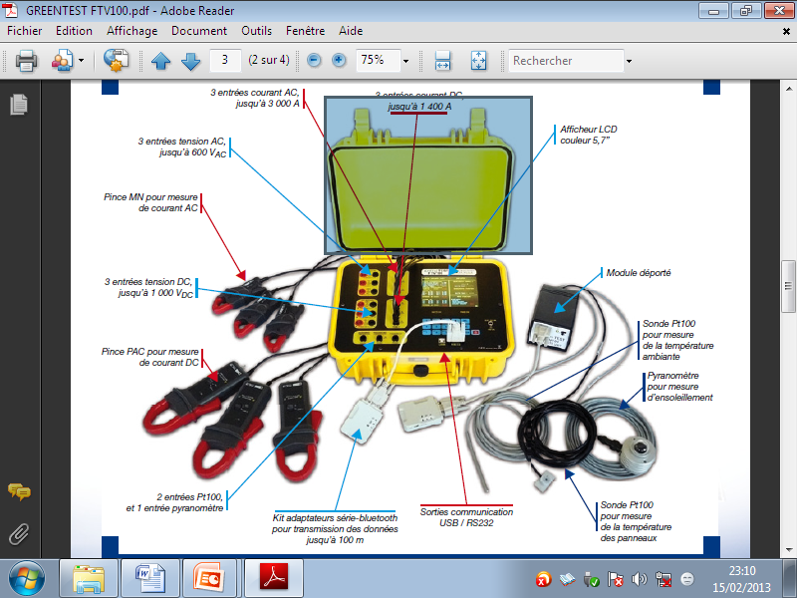
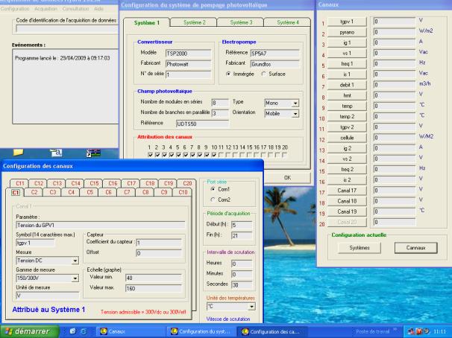
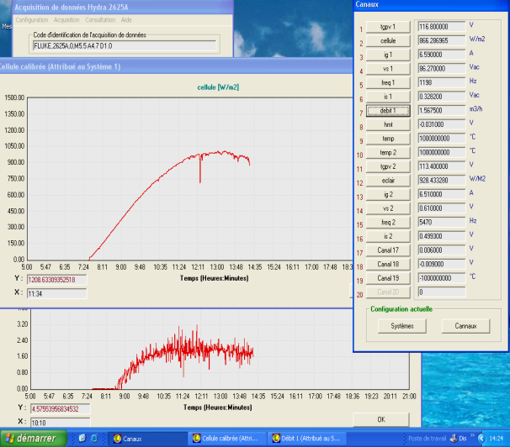
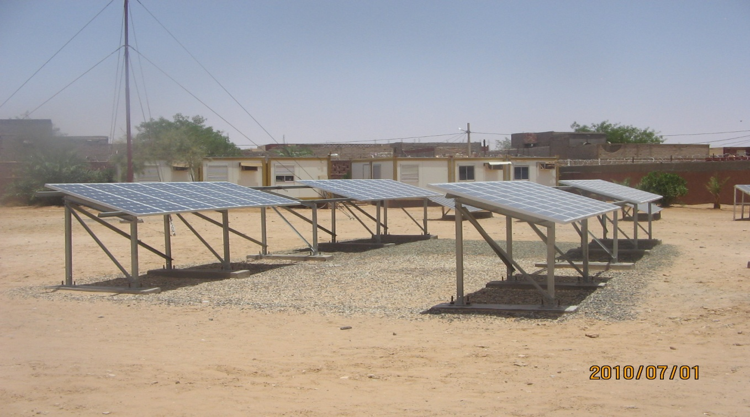
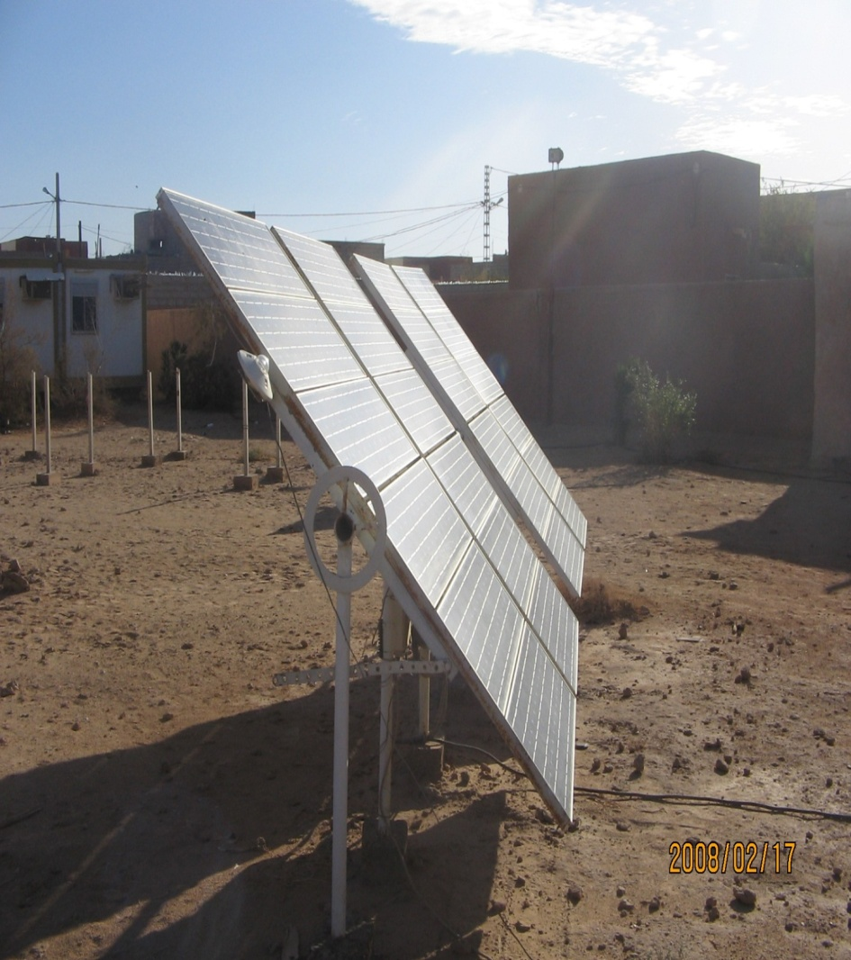
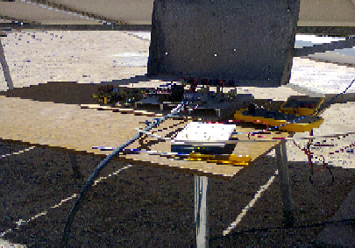
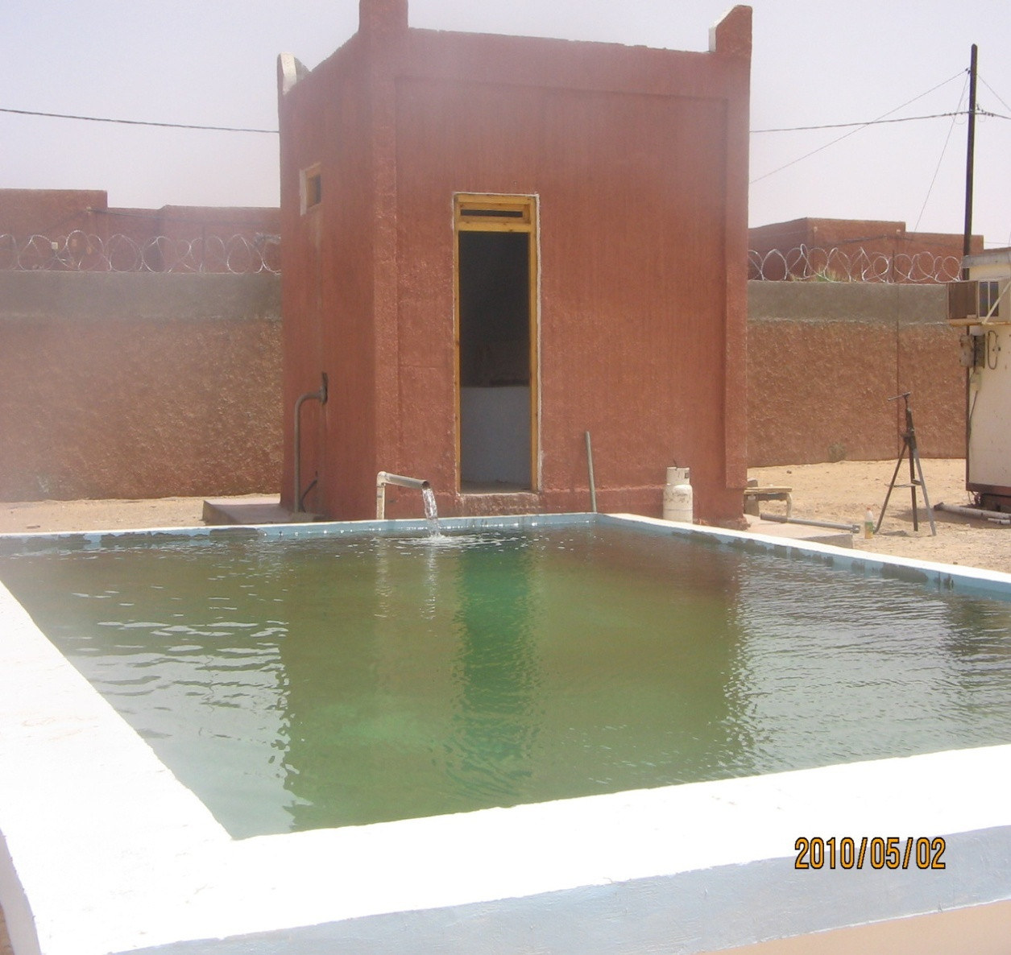
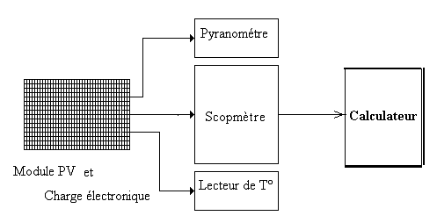
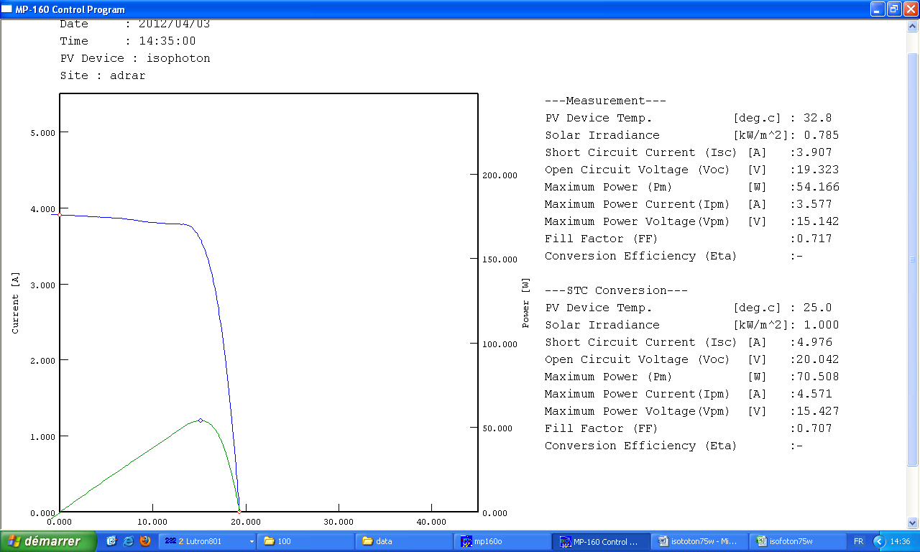
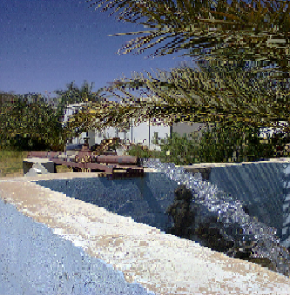
JOURNEE d’ETUDE SUR LA RECHERCHE
L’Expérimentation des Systèmes de Pompage Photovoltaïque, un Axe de Recherche
Pour le Développement des banc d’essai expérimental didactique
A. Mehdaoui
Unité de Recherche en Energie Renouvelable en Milieu Saharien, BP 478 route de réggane, Adrar
Email: Mehdaoui_ahmed@ yahoo.fr
Introduction
Le pompage photovoltaïque est l'une des applications les plus prometteuse de l'utilisation de l'énergie photovoltaïque. Le système de pompage PV (SPPV) contribue de manière significatif au développement de l’agriculture saharienne notamment des sites isolés, vu la nature décentralisé de la production d’énergie électrique. Le fonctionnement du SPPV dit au fil du soleil, nécessite pas de stockage électrochimique. Le SPPV est composé d'un générateur PV, d'un convertisseur d’énergie électrique continue en alternatif (DC/AC), d'un moteur asynchrone ou un moteur à courant continu, d'une pompe (surface ou immergé), d’un puits et d’un bassin de stockage d’eau. Pour le fonctionnement du SPPV, deux choix sont possibles, le premier est le couplage directe entre le générateur PV et le groupe motopompe sans optimisation, le deuxième est le couplage optimisé qui est basé sur l’intégration d’un convertisseur DC-DC qui joue le rôle de traqueur de point de puissance maximale, couplé à un convertisseur continu/alternatif. Le stockage se fait de manière hydraulique dans un réservoir et l'eau est ensuite distribuée par gravité au besoin.
Les critères de qualité d’un SPPV -La fiabilité; -Sécurité; -Rendement énergétique; -Facilité d’utilisation; -Facilite d'installation et d'entretien.
Dans ce poster, nous allons présenter la procédure
de dimensionnement optimal des systèmes de pompage
PV avec une description de l'installation réelle du SPPV
et le développement d’un banc d’essai expérimental
adapté au conditions saharienne;
Le dimensionnement d’un SPPV est conformément aux
quatre étapes suivants:
Evaluation des besoins en eau pour la détermination du volume d’eau moyenne journalier ;
Estimation de la hauteur manométrique totale du système de pompage PV et le NPSH;
Détermination et l’analyse hydraulique du système de pompage ;
Calcul de la puissance crête du générateur PV , le choix de la tension du GPV alimentant le système de pompage PV requis
Calcul de l’énergie journalière requise
Une fois les données de base sont disponible nous passons au calcul de l’énergie hydraulique nécessaire exprimé par la formule suivante:
Avec le Q c'est le débit et H c’est la HMT.
Nous avons donc une installation représentative de SPPV de puissance qui peut nous irrigué de 01 hectare jusqu'à 5 Hectare. Néanmoins pour une étude de dimensionnement optimal, ces installations nécessite un suivi scientifique et par conséquents une génération d’une base de données expérimentales représentatifs du milieu saharien. C’est dans ce contexte que nous développons un banc d’essai expérimental pour le suivi scientifique et l'enregistrement en temps réel des paramètres les plus important du SPPV, radiométriques, électriques et hydrauliques que nous illustrons dans sa première version par la figure 7.ci-dessus
Fig.7: Le banc expérimental didactique d’un SPPV
Le banc d'essai comprend :
Le système d’acquisition de données (SAD) est piloté par microordinateur qui pilote et gère tout le banc d’essai de l’expérimentation via un logiciel LOGIPPV conçu spécialement, et avec un pas de scrutation est de 30 s;
Des Capteurs de tension et de courant du GPV ;
Des Compteur numérique et analogique ;
Des Transmetteur de pression pour la mesure de la HMT;
Des shunts de mesure de courants ;
Une cellule calibrée et /ou pyranométre pour la mesure de l’éclairement sur le plan des modules PV Watt /m2;
Thermocouples pour la mesure de la température ;
Scopmetre à mémoire pour la mesure du Vs et Is ;
Compteur de débit numérique et analogique pour la mesure du débit instantané et cumulé
( Le débitmètre numérique en cours)
Nous avons reçu récemment
Un équipement universel de
mesure de courants DC et AC
de tension DC et AC, de puissance
menu également de la mesure de
l’éclairement et de la température Tc
appelé le Grenntest FTV100 dédié
uniquement aux installations
photovoltaïque, que nous illustrons
ci contre dans la figure 8, l’equipement
est installé est installé récemment.
Fig.8: Le greentest FTV 100
Description du système de pompage PV
Fig.1: Le schéma synoptique d’un SPPV
Le générateur PV est installé dans la partie est de l’unité. L’orientation est plein sud. Il est incliné à la latitude du lieu du site d’Adrar ; C’est-à-dire 27,8°, favorisant ainsi une production optimal d’énergie annuelle.
Le SPPV est constitué d’un générateur PV et d’un onduleur à fréquence variable qui convertit le courant continu produit en courant alternatif, alimentant ainsi la motopompe. L’utilisation à fréquence variable de la motopompe permet le fonctionnement au fil du soleil et par conséquent le débit génère par l’électropompe immergé est fonction de l’éclairement reçu sur le plan des modules PV. Suite à une étude des besoins réellement exprimés par les utilisateurs locaux nous avons proposé le SPPV suivant (fig.2, fig.3 et fig6) et l’expérimentation du DC/AC de 4 kva fig.4 et fig5:
Un Générateur PV variable de 4,1 KWc extensible à 5KWc composée de 02 sous générateurs PV (type Isophoton 75 Wc et 100 Wc) ;
Un Système de conditionnement de puissance (DC/AC) ;
des Electropompes solaire de 0.5 kW, 2.2 Kwatt à 4 KW
( Série Grundfos et la série Lorenz) ;
Un Puits d’eau de seize (16) m de profondeur et une lame d’eau de 07 mètres ;
Un Bassin de stockage d’eau d’une capacité de 80 m^{3.}.
But
Malgré la disponibilité depuis des années déjà des SPPV et qui ont permis une amélioration notable des conditions de vie et notamment dans les régions isolées. L’expérience du terrain avec ces systèmes n’est pas toujours entièrement satisfaisante. Et cela à cause d’un manque de systèmes de suivi (Système d’acquisition de données, banc d’essai expérimental) par conséquents de données expérimentales fiables et exploitable. Le coût élève d’un système de pompage PV, nous pousse davantage avant d’entreprendre toute étude subséquente de ses performances, un meilleur dimensionnement possible de ses éléments. De ce fait, sa puissance doit être déterminer de façon précise, une adaptation de puissance entre les différents éléments de la chaîne PV afin de réduire son coût. Une utilisation optimale de son générateur PV, l’orientation optimale du champ photovoltaïque et la maximation du gain énergétique incident sur les panneaux PV est des soucis majeurs de tous photovoltaïcien dans la réalisation des systèmes pompages PV. Plusieurs travaux sur le dimensionnement et l’optimisation des systèmes de pompage PV et notamment sur le gain énergétique ont été publiés. Ces travaux se basent sur la simulation du fonctionnement de chaque composante des SPPV. Cependant ces programmes nécessitent des données expérimentales qui ne sont pas faciles à obtenir. Donc la génération de la base de données expérimentales devient un objectif primordial.
RESULTAS ET ANALYSES:
A partir des paramètres mesures et après traitement et calcul, on peut illustrer quelques résultats sous forme de graphe par exemple le comportement du débit génère en fonction de l’ éclairement reçu
Méthodes et Etude de Dimensionnement
On entend par dimensionnement le calcul de la puissance crête du générateur photovoltaïque Pc, la tension de la branche, le courant de la branche, la tension et le courant globale, les caractéristiques électriques du DC/AC et le choix de la motopompe, la capacité du bassin de stockage d’eau répondant au service requis dans les conditions de référence définies par 3 valeurs :
Le volume d’eau journalier à pomper (en m³);
La hauteur équivalente de pompage (en mètre);
Le rayonnement solaire journalier reçu par le générateur PV (en kWh/m²);
Choix des composants (générateur PV (tension et courant exigé, le convertisseur (Puissance nominale, tension, courant), la motopompe, capacité de stockage d’eau, dimension du bassin,…).
Le choix de la motopompe est confirmé et porté à l’aide d’un autre banc d’essai conçu et réalisé à l‘URERMS appelle le banc d’essai de caractérisation des électropompes solaires au niveau de équipe ELN des systèmes et suite à des test de caractérisation de l’électropompe à fréquence variable .
Nous retiendrons que les fabricants et les distributeurs de pompe solaire dispose d’abaque ou de logiciel permettant de définir le type de pompe et la puissance photovoltaïque nécessaire répondant aux 3 valeurs de référence, volume d’eau, hauteur HMT et ensoleillement. Néanmoins, ces méthodes sont très idéales et ne tient pas compte des spécificités de la région et du terrain d’où la nécessité de l’expérimentation des SPPV et la validation des modèles théoriques et des codes de calcul avec les données expérimentales représentatives et réels du milieu saharien.
Fig.9: Fenêtre illustrant le logiciel LogiPV
Fig.10:La variation du débit et l’ensoleillement en fonction du temps
Il est très important également de citer la caractérisation outdoor des modules PV utilisé dans le générateur PV que nous illustrons
Fig.2: Le générateur PV de 04 kwattcrête
Fig.3: Le générateur PV à inclinaison variable
Fig.11: Banc d’essai expérimental utilisé pour la
Caractérisation outdoor des modules PV
Fig. 12: fiche technique du modules PV donnée
par le constructeur
Fig. 13 : Test de caractérisation outdoor d un module PV
type Iso photon 75 W
Conclusion:
En utilisant les besoins en eau d’une culture donnée et les caractéristiques statique et dynamique du puits d’où l’on tire l’eau, nous avons présenté une méthode générale qui permettra de dimensionner approximativement la pompe d’eau nécessaire pour l’irrigation de cette culture.
Les résultats obtenus sont intéressants, ils nous ont permit de déterminer les caractéristiques nominales (puissance, débit, vitesse,…etc.) de la pompe et par conséquent la puissance du générateur PV. Nous avons également insister sur l’importance de l’ expérimentation des SPPV et la génération d’une base de données expérimentales représentatifs du milieu aride. Cette installation réelle représentatif d’un SPPV en milieu aride avec le banc expérimental développé par l’ équipe EPPV peut devenir une plate forme expérimental pour n'importe qu’elle étude envisagée ( simulation, évaluations des performances, étude de dégradation, optimisation, développement de code de calcul, etc…
Fig.4: Expérimentation du convertisseur DC/AC
de 4 KVA ELN des systèmes
Fig.5: Test d’une électropompe solaire de
2.2Kw avec un débit de 6 litres/s
Fig.6: Le bassin de stockage d'eau d’une capacité de
80 m3 et l’ abri puits

